Slide 1
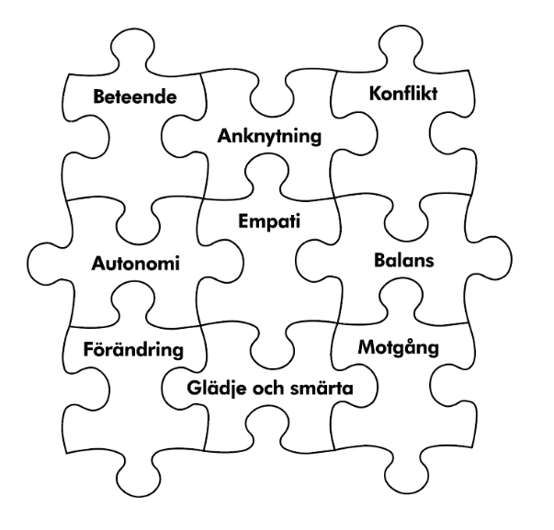
Välkomna till Connect boostersession 2
för föräldrar
Princip 5 - 8

Slide 2
Agenda för idag
Introduktion/presentation
Dagens principer (7 & 5 samt 6 & 8)
Aktiva övningar
Avslut och ta hem budskap inkl princip 9

Slide 3
Connect för föräldrar
Princip 7-
Förändring- att förstå den och vad den kräver
Utveckling och förändring handlar om
att gå framåt och samtidigt förstå det förflutna

Slide 4
Connect för föräldrar
Princip 5 -
Empati - anknytningens hjärtslag
Empati främjar utveckling och stärker våra relationer

Slide 5
Vi börjar med att gå tillbaka till att tänka på hur ni som föräldrar har upplevt förändring och hur saker och ting har förändrats eller inte har förändrats sedan ni avslutade Connect-programmet.
Låt oss skriva ner några av de saker som har ”förändrats hos dig själv eller de tankar som du har om din relation med din tonåring" sedan du deltog i Connectprogrammet.
-
-
-

Slide 6
Hur påverkar sättet du ser på förändring hur du ser på ditt barn, och hur enkelt eller svårt är det att ändra på?
Hur påverkar det dig idag?

Slide 7
Vi utvecklar alla en berättelse om vårt barn och andra vi står nära. Dina föräldrar hade en historia om dig – ett sätt de såg dig på – vilken typ av tonåring de tänkte att du var.
Hur de såg dig påverkade hur du såg dig själv och ibland gjorde detta det svårt att gå vidare och förändras. Förändring eller utveckling är en svår process.

Slide 8
Idag ska vi också att prata om vikten av empati – att uppleva en annan persons känslor som om de var dina egna.
Empati är anknytningens "hjärtslag” – en process som gör att vi kan nå utanför oss själva och förstå andras inre värld och erfarenheter. När andra inte kan ha empati för våra egna erfarenheter känner vi oss sårade och övergivna – en klyfta växer mellan oss och andra. När andra har empati för vår erfarenhet – även om de inte håller med om vår ståndpunkt – känner vi oss sammanlänkade, accepterade och lugnade och vi känner stöd i våra relationer.
Men att ha och visa empati kan vara svårt mitt under en konflikt eller annan känslomässig situation.

Slide 9
Förbered er för rollspel 1
Fokusera på barnet och förälderns beteenden samt vad de kan tänka och känna.

Slide 10
Låt oss ha båda principerna i åtanke: förändring och empati.
Vad såg ni?
Vad tror ni hände?

Slide 11
- Vad kände och tänkte tonåringen?
-
-
-
- Vad kände och tänkte föräldern?
-
-
-

Slide 12
Ibland är det svårt att lägga märke till små förändringar. Att använda principerna om förändring och empati ger oss en färdighet som vi kan tillämpa på alla typer av situationer – med våra tonåringar, partners, människor vi arbetar med etc.
I konfliktsituationer är det särskilt svårt att utöva empati och bekräfta förändringar eftersom vi själva är känslomässigt involverade.
I dessa situationer är det riktigt svårt att gå utanför oss själva. Ibland måste vi lugna oss lite innan vi kan vara empatiska.

Slide 13
Sammanfattning hittills:
Vikten av att lägga märke till och bekräfta även de små steg som våra barn och vi själva tar mot förändring/utveckling.
Förändring kan både vara hoppfullt och smärtsamt. För föräldrar innebär det att vi måste släppa hur vi hade det med våra barn när de var små och gillade att vara nära till exempel. De växer upp och går framåt i sina liv, och vi saknar hur vårt förhållande var när de var små.
Det finns nya sätt att känna samhörighet nu när de är större, men det kan fortfarande kännas svårt att göra denna förändring.
Empati betyder att ni är tillräckligt engagerade i dem som person för att vilja förstå vad deras erfarenhet är och att ni respekterar deras känslor, vilka de än är.
Empati betyder inte att ni nödvändigtvis håller med den andra personens känslor eller deras position. Det betyder inte heller att ni tolererar deras beteende eller att ni måste ge upp er egen åsikt för att den skiljer sig från deras.

Slide 14
Dags för paus
14

Slide 15
Connect för föräldrar
Princip 6 -
Balans mellan egna och andras behov
Relationer utvecklas när vi känner empati och väger våra egna behov mot andras

Slide 16
Connect för föräldrar
Princip 8 -
Att uppmärksamma och glädjas åt samhörigheten
Anknytning ger glädje och smärta

Slide 17
Som föräldrar sätter vi ofta våra barns behov främst och skjuter upp att tillgodose våra egna behov. Det betyder dock inte att våra behov är irrelevanta. Tvärtom, för att finnas där för våra barn måste vi också vara uppmärksamma på våra egna behov.
Låt oss titta på era behov som förälder efter att ni deltog i Connectprogrammet…hur ser de ut?
Vad behöver ni för att få en bättre "balans" i ert förhållande med ert barn nu? Har ni några exempel?

Slide 18
Om att balansera behov:
Medvetenhet om våra egna behov och våra ungdomars behov är det första steget mot balans. Detta kräver självmedvetenhet och empati.
Konflikter kan vara ett sunt tecken på att balansen i vårt förhållande måste justeras på nytt. Även om detta kan kännas stressande kan det hjälpa oss att inse att förhållandet förändras och att båda behöver anpassa sig.
Att sträva efter balans är nyckeln. Att uppnå en jämn balans är inte målet – och det är inte heller möjligt att uppnå.
Medvetenhet om våra behov och vårt barns (eller partners) behov i relationen är det som är viktigt. Våra relationer är nästan aldrig i perfekt balans. Att upprätthålla balansen är som att gå på en lina: vi måste hela tiden justera och kan inte stå stilla.

Slide 19
Förbered er för rollspel 2
Ha med er ordet balans när ni ser följande rollspel.

Slide 20
Reflektioner över rollspelet
Hur påverkade situationen balansen mellan tonåringens behov och förälderns behov?
Hur skulle situationen kunna förändras för att återspegla hänsyn och uppmärksamma förälderns och tonåringens växande behov av självständighet?
Fanns det en möjlighet till samhörighet i rollspelet vi nyss såg?
Vad var det som hindrade?
Vad kan gå förlorat – om något – i den här situationen?

Slide 21
Reflektionsfrågor om samhörighet…
Vilka känslor (om några) fortsätter att hindra er från att låta er känna samhörighet till era barn?
Förlorar ni något genom att missa möjligheter till närhet och samhörighet?
Från och med idag, vilka ytterligare saker kan ni göra för att uppmärksamma samhörigheten till ert barn?

Slide 22
Ibland står våra känslor av frustration och ilska i vägen för oss. Men det finns mycket att vinna på att vara i nuet och att uppmärksamma samhörigheten med våra tonåringar. Det betyder inte att konflikten och problemen som vi kämpar med försvinner, men det betyder att vi kan använda vår samhörighet för att upprätthålla vårt förhållande i svåra tider.

Slide 23
Sammanfattning:
Relationer är aldrig i perfekt balans, särskilt i relationer mellan föräldrar och barn, då de alltid väger tyngre mot barnets behov. Vi arbetar ständigt med att balansera våra behov och våra barns behov så att de båda uppfylls på ett rimligt sätt.
För att arbeta mot en balans måste vi erkänna våra egna behov. Om vi förnekar våra behov eller ger upp dem helt känner vi oss förbittrade och utnyttjade.
Att tillåta oss vara öppna för samhörighet är mycket svårare än det verkar. Det krävs att vi är medvetna om vad som händer inom oss själva – våra tidigare erfarenheter, tankar och känslor.
Att vara öppen för samhörighet kräver också att vi är uppmärksamma på och har empati för våra tonåringar så att vi kan ta tillvara på möjligheterna till samhörighet när de uppstår.

Slide 24
Minns ni den sista principen – Två steg fram, ett steg tillbaka? Om att uppleva motgångar.
När vi prövar nya sätt att uppfostra och bemöta våra tonåringar och arbetar för förändring i vårt förhållande till dem, bör vi förvänta oss "bakslag".
Detta är en del av relationer och den ojämna vägen till förändring. Den betydelse vi ger "bakslag" gör hela skillnaden.
Nu ska vi tillsammans skapa en lista över strategier som vi har använt/kan använda för att förvandla motgångar till möjligheter. Tänk på de rollspel vi gjorde idag och dina egna erfarenheter.
Låt oss till exempel säga att vi blev riktigt arga eller upprörda som föräldrar i det senaste rollspelet. Och låt oss säga att varken du eller din tonåring pratar - ni är både arga och upprörda. Låt oss nu ta ett steg tillbaka och tänka på vad vi kan göra för att göra denna utmaning till en möjlighet.
Kan någon komma på några strategier som kan hjälpa att vända motgångar till möjligheter?

Slide 25
Avslut och Ta hem-budskap
Medvetenhet om våra egna behov och våra ungdomars behov är det första steget mot balans. Detta kräver självmedvetenhet och empati.
Att vara öppen för samhörighet kräver att vi är uppmärksamma på och har empati för våra tonåringar så att vi kan ta tillvara på möjligheterna till samhörighet när de uppstår.
Att ha förtroende för våra färdigheter som föräldrar sätter oss i en position där vi kan tillämpa connectprinciperna på nya situationer, när vår tonåring och vårt förhållande till dem utvecklas.

Slide 26
Tack för idag!

